Slide 1
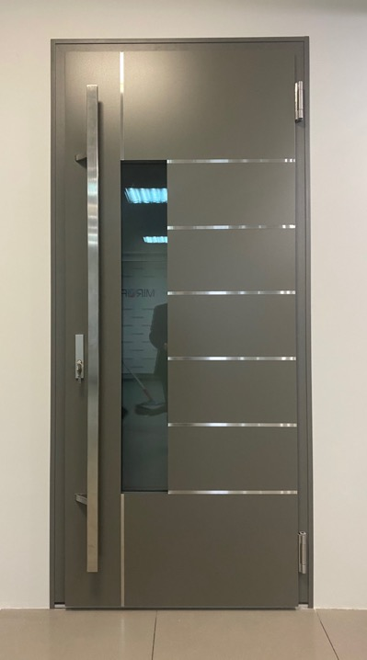
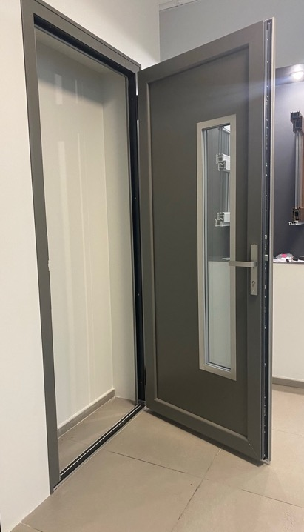
ТЕХНОЛОГІЯ ВКЛЕЙКИ ОДНОСТОРОННЬОЇ ПАНЕЛІ

Slide 2
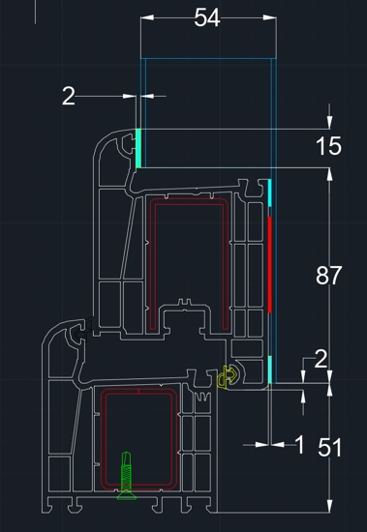
важливо ДОТРИМУВАТИСЬ ТЕХНОЛОГІЇ ВКЛЕЙКИ!!!
забезпечити площинність після вклейки в цій зоні !!!

Slide 3
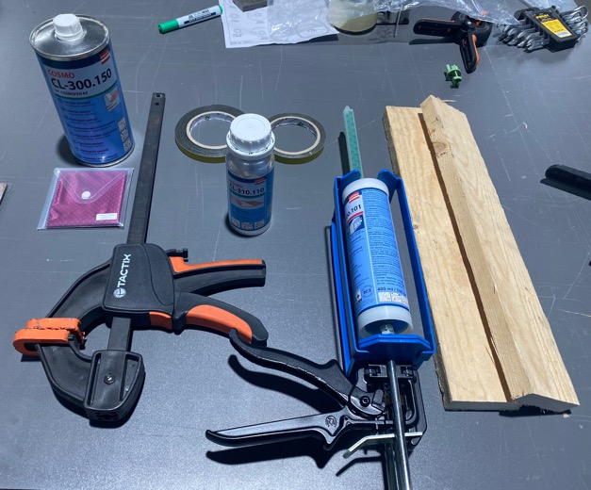
необхідний інструмент і оснастка
Клей Cosmo hd-200.101
активатор cosmo Cl-310.110
очищувач cosmo cl-300.150
пістолет для клея 1:2
салфетка – 2 шт
стрічка клейова 1 мм і 2 мм
струпцина – 8-10 шт
планки шириною мінімум 90 мм – 4 шт

Slide 4
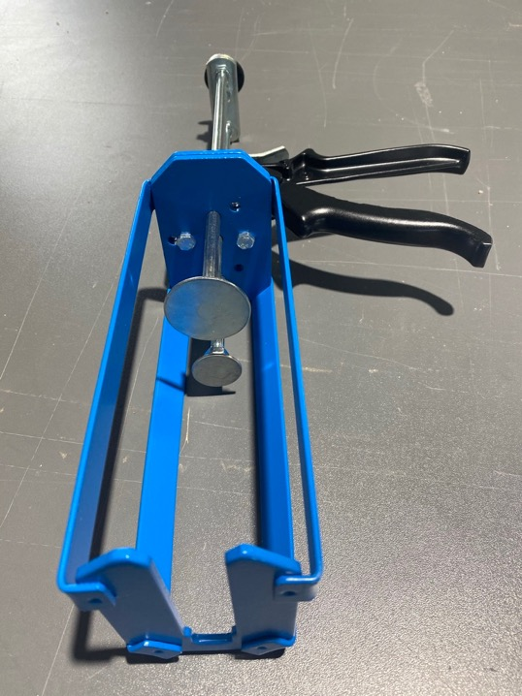
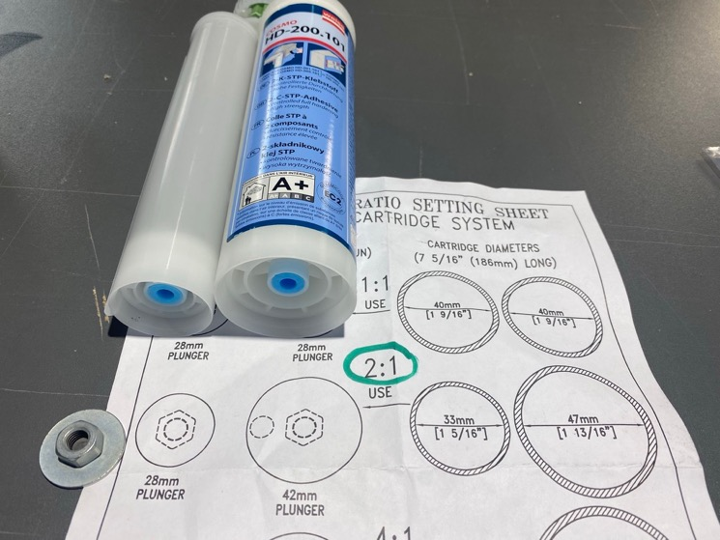
встановити наконечники згідно пропорцій компонентів клея 2:1
Клей Cosmo hd-200.101
активатор cosmo Cl-310.110
очищувач cosmo cl-300.150
пістолет для клея 1:2
салфетка – 2 шт
стрічка клейова 1 мм і 2 мм
струпцина – 8-10 шт
планки – 4 шт

Slide 5
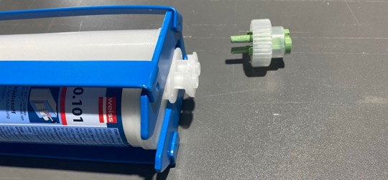
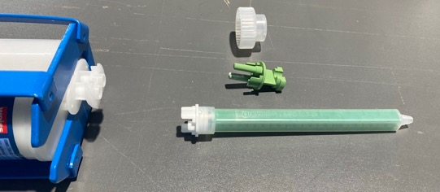
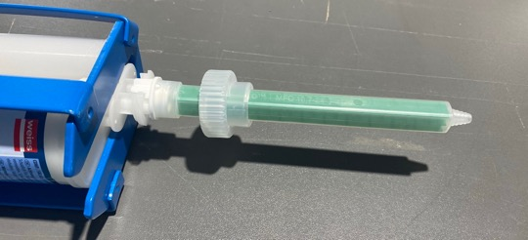
1. відкрутити кришку
2. вийняти зелений елемент
3. встановити змішувальну насадку – в відповідні напрявляючі
4. закрутити кришку
5. вставити катрідж в пістолет
7. клей готовий до роботи
!!! видавлювати клей плавними рухами для однорідного змішування в наконечнику

Slide 6
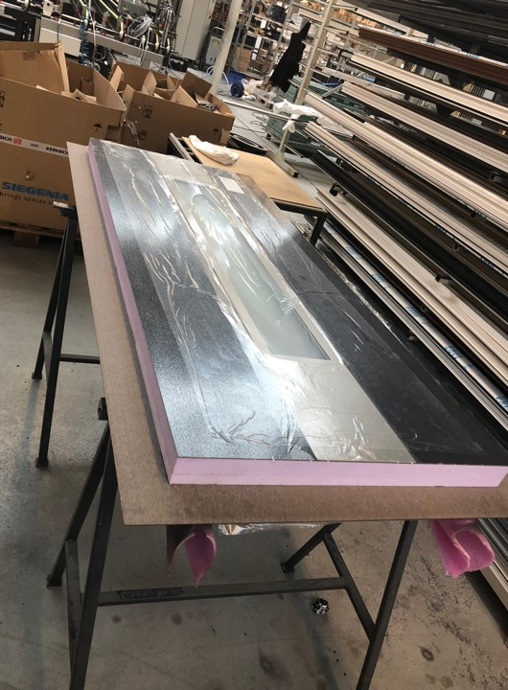
Підготовка панелі
1. покласти панель на рівний стіл
2. зняти захисну плівку з панелі по периметру – в зоні склейки стрічкою, внутрішня сторона дверей
!!! Накладна панель
– зберігати лише горизонтально
– транспортуючи не брати за краї
– оберігати край hPL від пошкоджень

Slide 7
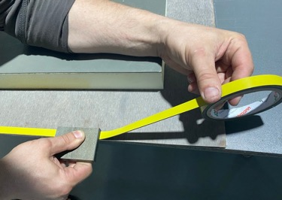
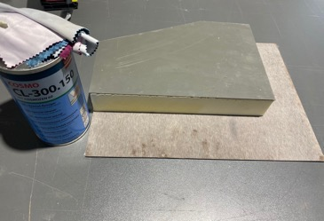
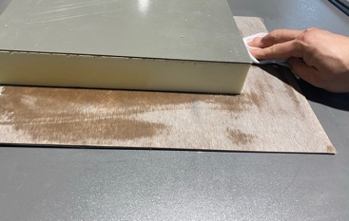
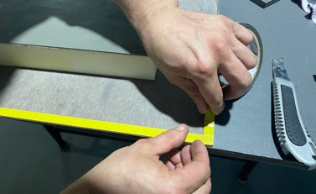
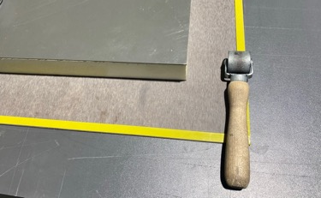
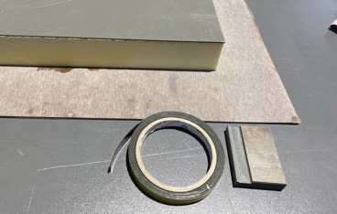
Підготовка панелі
1. очистити по периметру (зазначені червоним зони) - COSMO CL‐300.150 (безворсовою тканиною ).
2. зачекати висихання очисника
3. по краю панелі нанести стрічку 1,3 мм
4. прокатати стрічку роликом
5. Протерти активатором COSMO CL‐310.110 зону вклейки панелі зазначено синім для активатора використати іншу тканину

Slide 8
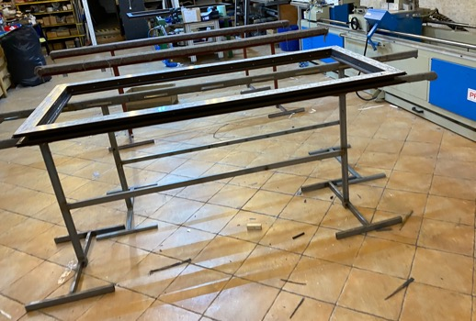
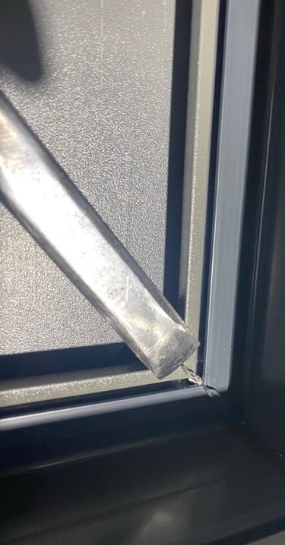
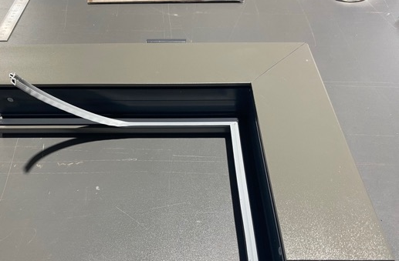
Підготовка стулки
1. покласти стулку на рівний стіл
2. Пересвідчитись в коректності геометрії стулки! габарити діагоналі бочковидність
2. демонтувати рамний ущільнювач
3. зачистити кути

Slide 9
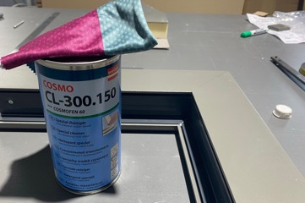
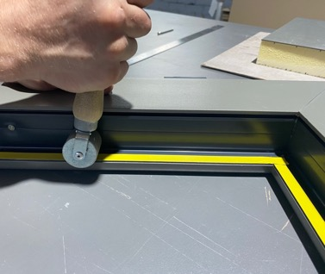
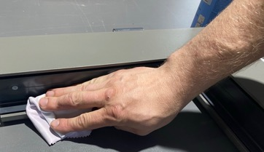
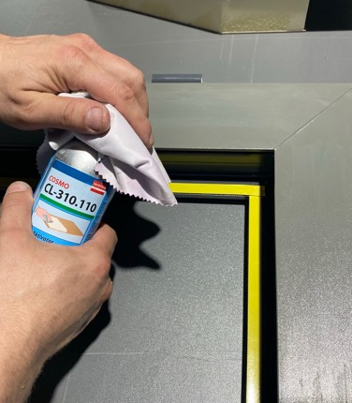
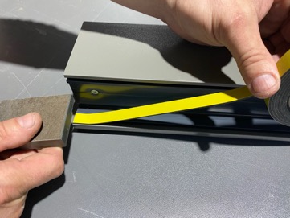

Підготовка стулки
1. очистити по периметру (зазначені червоним зони) - COSMO CL‐300.150 (безворсовою тканиною ).
2. зачекати висихання очисника
3. нанести стрічку 2,0 мм в зоні рамного ущільнення
4. прокатати стрічку роликом
5. Протерти активатором COSMO CL‐310.110 зону вклейки панелі зазначено синім для активатора використати іншу тканину

Slide 10
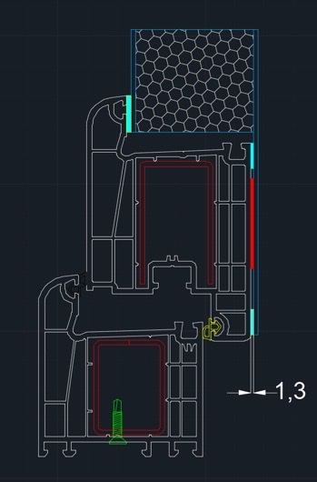
ДЛЯ ПОЛЕГШЕННЯ ЗАБЕЗПЕЧЕННЯ ПЛОЩИННОСТІ ПАНЕЛІ І КРИЛА ПІСЛЯ ВКЛЕЙКИ, РЕКОМЕНДОВАНО НАКЛЕЇТИ СТРІЧКУ 1,3 ММ НА СТУЛКУ В ЗОНІ ПАЗА ШТАПІКА.

Slide 11
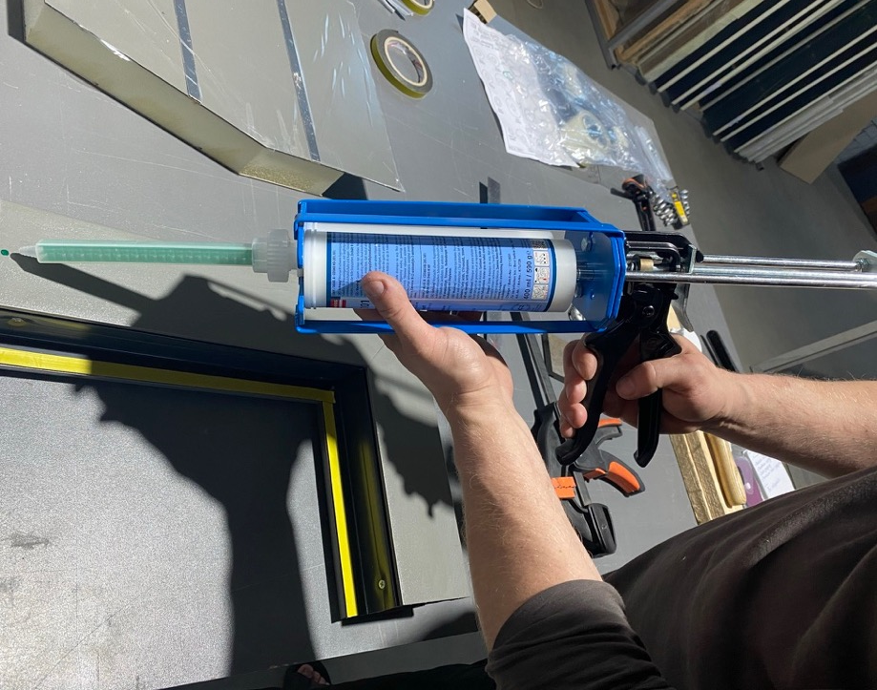
клей видавити і викинути 20 грам клея рівномірно натискаючи на пістолет видавити клей по периметру стулки

Slide 12
необхідна кількість клея оптимально використання половини емкості клея на одну стулку! клей комплектується двома змішувальними наконечниками – можливість розділити емкість клея на два рази в часі!
Кількість клея визначається проектною міцністю зєднання, при поділі на дві частини - міцність зєднання складає 60 тон на зсув панелі! можливе використання 400 ml і на 3 панелі
 | габарит смужки клею, периметр
кількість клею CL-300.150 | ширина | висота | довжина | обєм, cм3
400 ml = 400 см3 | 2,5 см | 0,13 см | 600 см | 195 см3
Площа зєднання, мм2 | гранична міцність на розрив, Н/мм2 | міцність зєднання, тон
2,5 см * 600 см * 10 = 150 000 мм2 | 4,0 | 60 тон

Slide 13
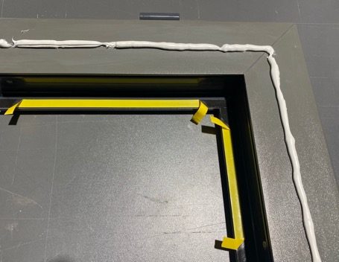
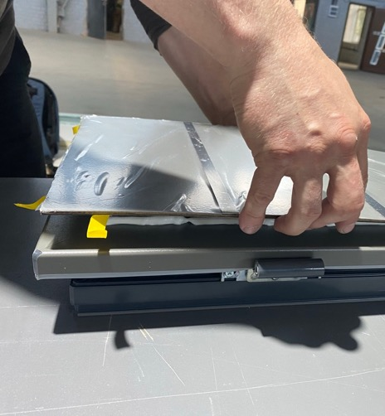
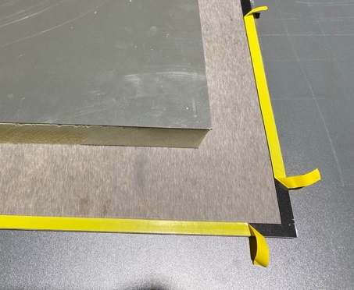
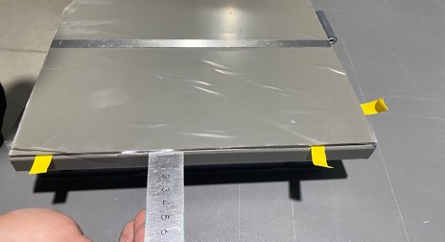
склейка
1. стулка - загнути краї захисту стрічки в середину
2. панель – загнути краї захисту стрічки на зовні
3. Панель накласти на стулку
4. відцентрувати панель симетрично осям

Slide 14
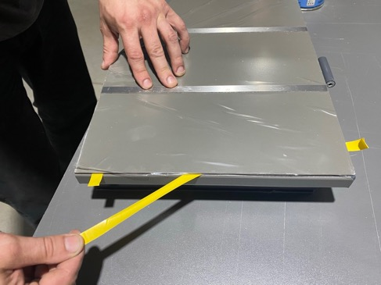
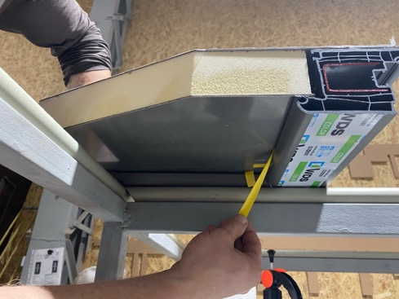
склейка
1. зняти захист стрічки з зовні
2. зняти захист стрічки зсередини
3. притиснути панель – пересвідчившись в рівномірності площини панелі
4. пересвідчитись що панель щільно пристала до внутрішньої стрічки

Slide 15
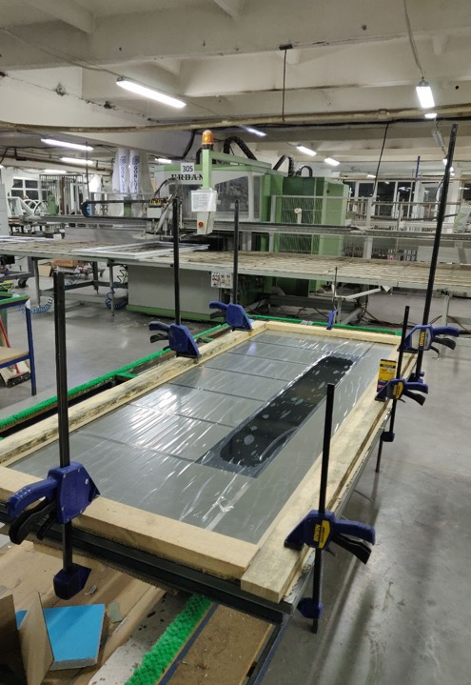
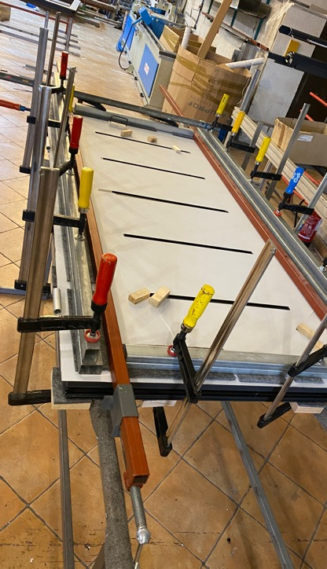
притиснути і вирівняти площинність панелі планками зафіксувати її до стулки струпцинами забезпечити фіксацію –мінімум до 3 год при 20 градусах

